Slide 1
Dịch máy
Viện CNTT &TT – Trường ĐHBKHN

Slide 2
Ví dụ
Au sortir de la saison 97/98 et surtout au debut de cette saison 98/99…
With leaving season 97/98 and especially at the beginning of this season 98/99…

Slide 3
Các vấn đề
Xử lý sự giống và khác nhau giữa các ngôn ngữ
Hình vị: # số âm tiết/từ:
Ngôn ngữ đơn âm tiết ( tiếng Việt, Trung Quốc) – 1 tiếng/từ
Ngôn ngữ đa âm tiết (Siberian Yupik), 1 từ = cả 1 câu
Mức độ phân chia âm tiết

Slide 4
Các vấn đề
Cú pháp: trật tự từ trong câu
To Yukio; Yukio ne
Tiếng Anh – tiếng Việt:
The (affix1) red (affix2) flag (head)
Lá cờ (head) đỏ (affix2) ấy (affix1)
3. Các nét riêng biệt
English | brother | Vietnamese | anh em
English | wall | German | wand (inside) mauer(outside)
German | berg | English | hill mountain

Slide 5
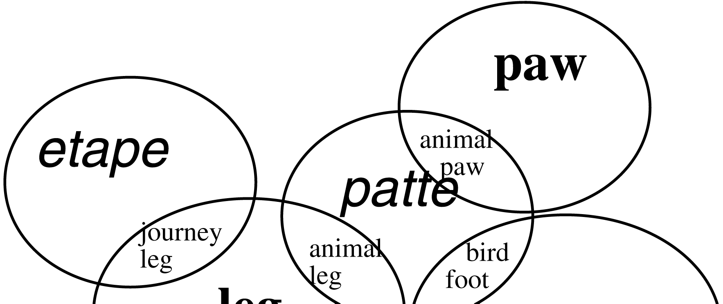
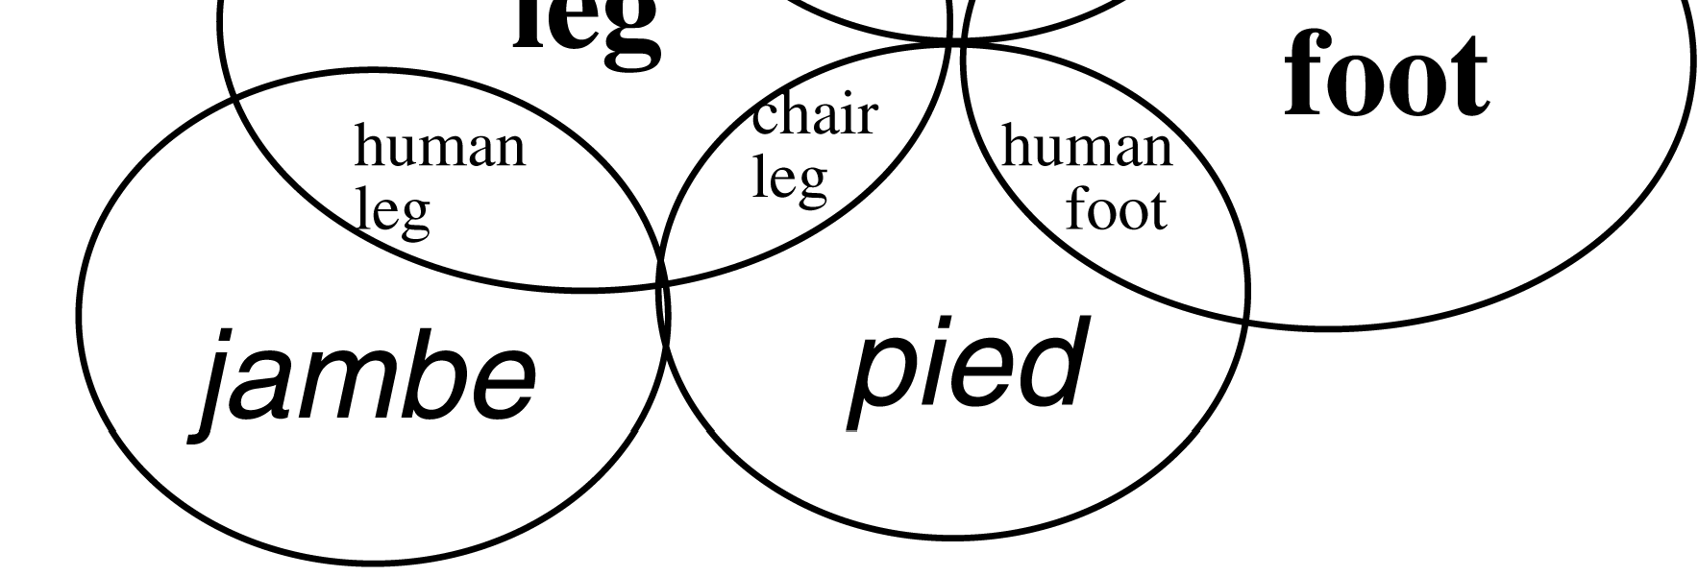
Không gian khái niệm
Khoảng trống từ vựng: tiếng Nhật không có từ nào nghĩa privacy;
tiếng Anh không có từ ứng với yakoko (lòng hiếu thảo)

Slide 6


Ba khối chính trong dịch máy
ngôn ngữ nguồn S
hiểu ngôn ngữ
dịch ngôn ngữ
ngôn ngữ đích T
thông tin ánh xạ ngôn ngữ nguồn - đích

Slide 7
Hiểu ngôn ngữ
Nhập nhằng từ vựng:
English: book - Spanish libro, reservar
⇒ Sử dụng thông tin cú pháp
Nhập nhằng cú pháp:
I saw the guy on the hill with the telescope
Nhập nhằng ngữ nghĩa:
E: While driving, John swerved & hit a tree
John’s car
S: Minetras que John estaba manejando, se desvio y golpeop con un arbo

Slide 8
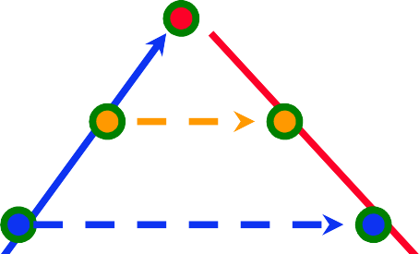
Các phương pháp dịch máy
cao
siêu ngôn ngữ
siêu ngôn ngữ
mức trừu tượng
ngữ nghĩa
cú pháp
dịch chuyển đổi
a
g
thấp
s từ-từ
dịch trực tiếp
t
a = a(s)
g = f(a(s)); f – hàm chuyển đổi
t=g(f(a(s)))

Slide 9
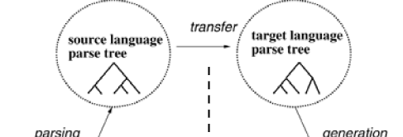

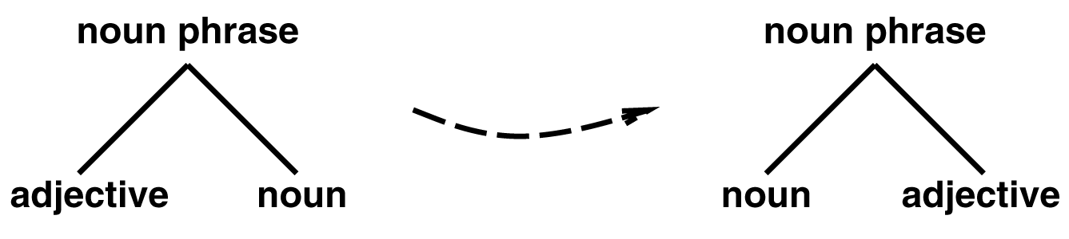
Sơ đồ chuyển đổi

Slide 10
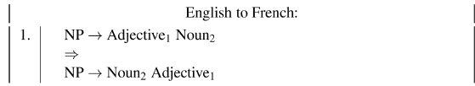
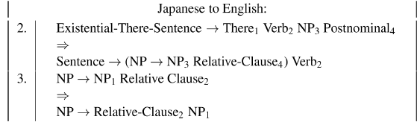
Luật chuyển đổi

Slide 11
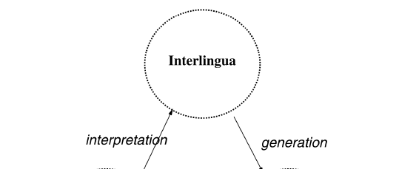
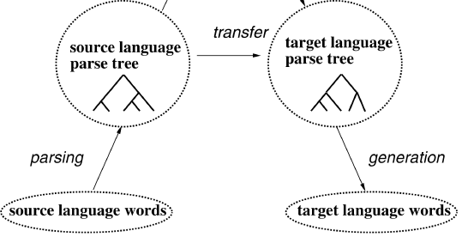
Sơ đồ chuyển đổi

Slide 12
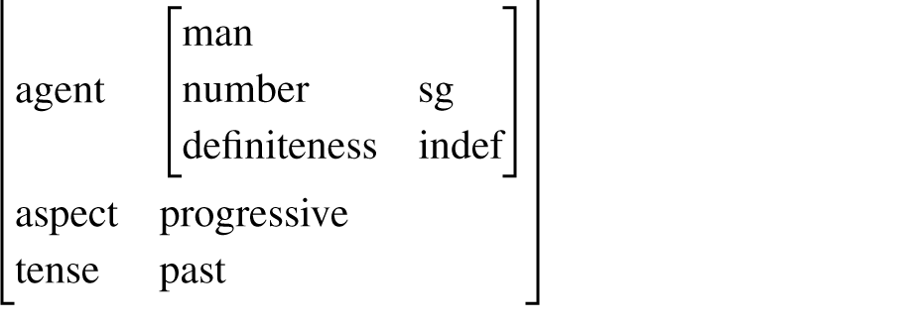
Cách tiếp cận siêu ngôn ngữ: sử dụng nghĩa
Chuyển đổi: các luật chuyển đổi từ ngôn ngữ này sang ngôn ngữ khác
Đối tượng/sự kiện (ontology)

Slide 13
Dịch máy thống kê

Slide 14
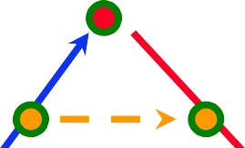

Các kiểu dịch máy
cao
siêu ngôn ngữ
ngữ nghĩa
mức độ trừu tượng
} chuyển đổi
cú pháp
a
g
thấp
s
từ-từ
t

Slide 15
ý tưởng
Coi việc dịch như bài toán kênh có nhiễu
Input (Nguồn) “Noisy” Output (đích)
The channel
(adds “noise”) F: Les mots Anglais...
E: English words...
Mô hình dịch: P(E|F) = P(F|E) P(E) / P(F)
Khôi phục lại E khi biết F:
Sau khi đơn giản hóa (P(F) không đổi):
argmax_{E} P(E|F) = argmax_{E} P(F|E) P(E)

Slide 16
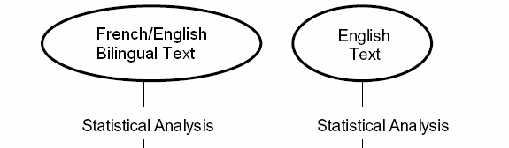
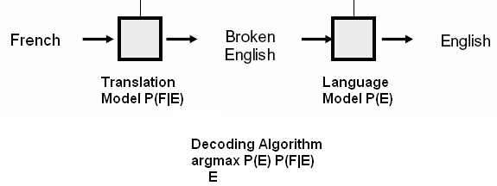
Dịch máy thống kê

Slide 17
Các yếu tố
Mô hình ngôn ngữ - Language Model (LM): xác suất thấy 1 câu tiếng Anh (E) (xác suất tiền nghiệm):
P(E)
Mô hình dịch - Translation Model (TM): câu đích trong tiếng Pháp (F) khi có câu tiếng Anh:
P(F|E)
Thủ tục tìm kiếm:
Cho F, tìm E tốt nhất sử dụng mô hình ngôn ngữ LM và mô hình dịch TM.
Vấn đề: thiếu dữ liệu!
Ta không thể tạo từ điển câu E ↔ F
Thậm thí bình thường ta không thấy 1 câu lặp lại 2 lần

Slide 18
Ý tưởng gióng hàng
Mô hình dịch TM không quan tâm đến chuỗi đúng các từ tiếng Anh
Sử dụng cách tiếp cận gán nhãn:
1 từ tiếng Anh(“tag”) ~ 1 từ tiếng Pháp (“word”)
→ không thực tế: thậm chí số từ trong 2 câu không bằng nhau
→ sử dụng “gióng hàng”.

Slide 19
Ý tưởng gióng hàng
Các tập ngữ liệu sử dụng giả thiết:
Dữ liệu song song (dịch E ↔ F)
Gióng hàng câu
Phát hiện câu
Gióng hàng câu
Gióng hàng từ
Tách từ
Gióng hàng từ (với 1 số ràng buộc)

Slide 20
Gióng hàng câu
The old man is happy. He has fished many times. His wife talks to him. The fish are jumping. The sharks await.
El viejo está feliz porque ha pescado muchos veces. Su mujer habla con él. Los tiburones esperan.

Slide 21
Gióng hàng câu
The old man is happy.
He has fished many times.
His wife talks to him.
The fish are jumping.
The sharks await.
El viejo está feliz porque ha pescado muchos veces.
Su mujer habla con él.
Los tiburones esperan.

Slide 22
Gióng hàng câu
The old man is happy.
He has fished many times.
His wife talks to him.
The fish are jumping.
The sharks await.
Khó khăn:
El viejo está feliz porque ha pescado muchos veces.
Su mujer habla con él.
Los tiburones esperan.
Sự liên quan chéo: trật tự câu thay đổi khi dịch

Slide 23
Phát hiện biên của câu
Sử dụng luật, danh sách liệt kê:
Dấu kết thúc câu:
Dấu ngắt đoạn (nếu được đánh dấu)
1 số ký tự: ?, !, ;
Vấn đề: dấu chấm ‘.’
Kết thúc câu (... left yesterday. He was heading to...)
Dấu chấm thập phân : 3.6 (three-point-six)
Dấu chấm hàng nghìn: 3.200
Viết tắt: cf., e.g., Calif., Mt., Mr.
Vân vân: ...
1 số ngôn ngữ: 2nd ~ 2.
Ký hiệu đầu: A. B. Smith
Phương pháp thống kê: vd Maximum Entropy

Slide 24
Gióng hàng câu
Vấn đề với phát hiện biên của câu: E:
F:
Đầu ra mong đợi: Các phân mảnh với cùng số lượng mảnh liên tiếp nhau.
Gióng hàng: E:
F:
Kết quả: 2-1, 1-1, 1-1, 2-2, 2-1, 0-1

Slide 25
Các phương pháp gióng hàng
Nhiều phương pháp (xác suất hoặc không)
Dựa trên độ dài ký tự
Dựa trên độ dài từ
“cùng gốc” (sử dụng nghĩa từ)
Sử dụng từ điển (F: prendre ~ E: make, take)
Sử dụng khoảng cách từ (độ tương tự): tên, số, từ vay mượn, từ gốc Latin
Kết quả tốt nhất:
Thống kê, dựa trên từ hoặc dựa trên ký tự

Slide 26
Gióng hàng dựa trên độ dài
Định nghĩa bài toán như việc tính xác suất:
argmax_{A} P(A|E,F) = argmax_{A} P(A,E,F) (E,F cố định)
Định nghĩa 1 “bead”:
“bead” (2:2)
E:
F:
Lấy xấp xỉ:
P(A,E,F) ≅ Π_{i=1..n}P(B_{i}),
Trong đó B_{i} là 1 bead; P(B_{i}) không phụ thuộc vào phần còn lại của E,F.

Slide 27
Nhiệm vụ gióng hàng
Định nghĩa:
Cho P(A,E,F) ≅ Π_{i=1..n}P(B_{i}),
tìm cách chia (E,F) thành n bead B_{i=1..n}, sao cho tối đa xác suất P(A,E,F) trên tập luyện.
B_{i} = _{p:q}α_{i}, với p:q ∈ {0:1,1:0,1:1,1:2,2:1,2:2}
mô tả phép gióng hàng
Pref(i,j) – xác suất của cách gióng hàng tốt nhất từ điểm đầu cho đến (i,j)

Slide 28
Định nghĩa đệ qui
Khởi tạo: Pref(0,0) = 1.
Pref(i,j) = max (
Pref(i,j-1) P(_{0:1}α_{k}), Pref(i-1,j) P(_{1:0}α_{k}), Pref(i-1,j-1) P(_{1:1}α_{k}),
Pref(i-1,j-2) P(_{1:2}α_{k}), Pref(i-2,j-1) P(_{2:1}α_{k}), Pref(i-2,j-2) P(_{2:2}α_{k}) )
i
E:
F:
P( α )
PrPerfe(fiP(-i2r-eP,21Pjfr-,(rej2ie-f-)12f(1(i),-ij,1-j1-,j1))
P( P(αP
()α α) )
1:0 k
P( α )
2:2 2:k1 1:2k k
01::11 k
j

Slide 29
Xác suất của 1 Bead
Định nghĩa P(_{p:q}α_{k}):
k đề cập đến “bead” kế tiếp, với các đoạn của câu p và q, độ dài l_{k,e} và l_{k,f}.
Sử dụng phân bố chuẩn cho các độ dài khác nhau:
P(_{p:q}α_{k}) = P(δ(l_{k,e},l_{k,f},μ,σ²),p:q) ≅ P(δ(l_{k,e},l_{k,f},μ,σ²))P(p:q)
δ(l_{k,e},l_{k,f},μ,σ²) = (l_{k,f} - μl_{k,e})/√l_{k,e}σ²
Đánh giá P(p:q) từ tập dữ liệu nhỏ, hoặc đoán và đánh gía lại sau khi gióng hàng
Từ có thể được dùng như dấu hiệu tốt hơn để định nghĩa P(_{p:q}α_{k}).

Slide 30
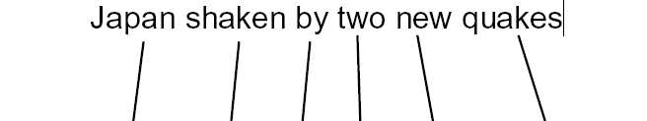
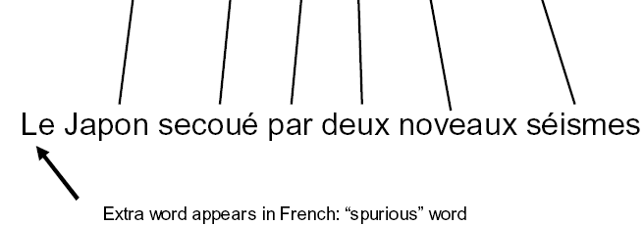
Gióng hàng từ - Mức dễ

Slide 31
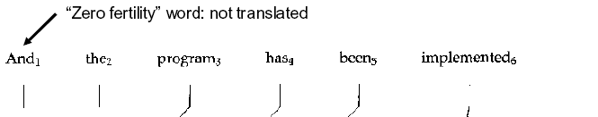
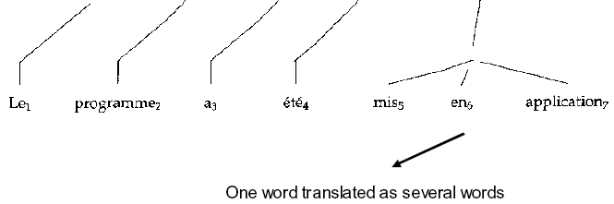
Gióng hàng từ - Khó hơn

Slide 32
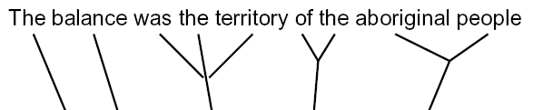
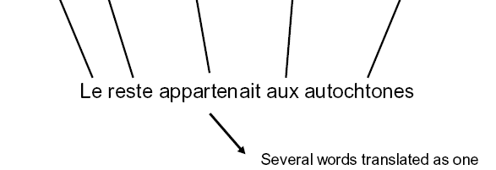
Gióng hàng từ - Khó hơn

Slide 33
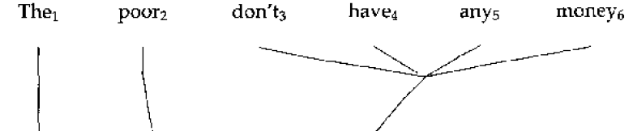
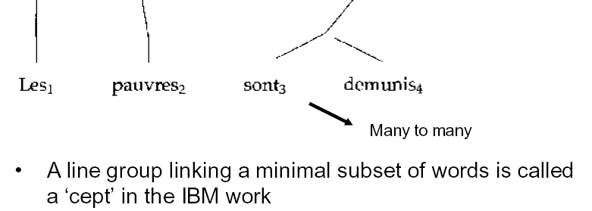
Gióng hàng từ - Khó

Slide 34
Gióng hàng từ - Mã hóa
0 1 2 3 4 5 6
e₀ And the program has been implemented
f₀ Le programme a été mis en application
0 1 2 3 4 5 6 7
Gán thông tin tuyến tính:
f₀(1) Le(2) programme(3) a(4) été(5) mis(6) en(6) application(6)
e₀ And(0) the(1) program(2) has(3) been(4) implemented(5,6,7)

Slide 35
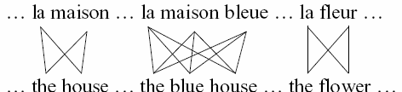
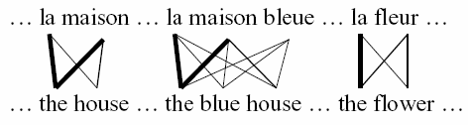
Học việc gióng hàng từ sử dụng EM

Slide 36
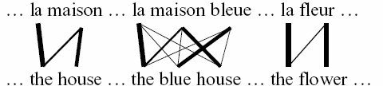
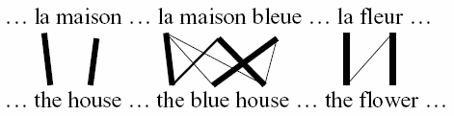
Học việc gióng hàng từ sử dụng EM

Slide 37


Học việc gióng hàng từ sử dụng EM

Slide 38
Các thành phần của mô hình dịch
Giả thiết
Việc dịch các dữ liệu độc lập với nhau
1 từ tiếng Anh – n từ tiếng Pháp
1 từ tiếng Pháp - (0-1) từ tiếng Anh
1
l l
m
∑
a₁
☹∑ ∏ P( f _{j} | e_{aj} )
P( f | e) =
Z
ªm=0
j =1
f_{j} - từ j trong f;
a_{j} - vị trí trong e được gióng hàng với f_{j}
e_{aj} - từ trong e được gióng hàng với f_{j}
Z là hằng số chuẩn hóa
a_{j} = 0: từ j trong câu tiếng Pháp được gióng hàng với một từ rỗng (không dịch sang)
m – độ dài của f

Slide 39
Ví dụ
P(Jean aime Marie| John loves Mary)
Gióng hàng(Jean, John), (aime, loves), (Marie, Mary), ta có 3 xác suất
P(Jean|John) x P(aime|loves) xP(Marie|Mary)

Slide 40
Giải mã
e = arg max_{e} P(e | f )
P(e)P( f | e)
= arg max
e
P( f )
= arg max_{e} P(e)P( f | e)
Vấn đề: không gian tìm kiếm vô hạn Mẹo:
tìm kiếm dùng ngăn xếp: xây dựng dần, lưu trong stack các phần đã dịch
sử dụng một số độ đo về độ phù hợp, vd., chamber/house, (nhưng có thể đi sai đường nếu 1 từ thường xuất hiện với từ khác, như commune/house, vì có Chambre de Communes (hạ nghị viện)

Slide 41
Học mô hình dịch
Ta muốn đánh giá xác suất dịch p(f|e) từ tập dữ liệu song ngữ
... nhưng không có thông tin về gióng hàng Bài toán con gà quả trứng
nếu ta có gióng hàng --> có thể đánh giá các tham số của mô hình
nếu ta có các tham số của mô hình --> có thể đánh giá gióng hàng

Slide 42
Thuật toán EM
Dữ liệu không đầy đủ
Nếu có dữ liệu đầy đủ --> có thể đánh giá mô hình Nếu có mô hình --> có thể lấp lỗ hổng của dữ liệu
EM:
khởi tạo các tham số của mô hình gán xác suất cho phần dữ liệu thiếu
đánh giá các tham số của mô hình từ phần dữ liệu đủ
Lặp lại quá trình

Slide 43
Thuật toán EM
Expectation-Step: áp dụng mô hình vào dữ liệu
thiếu thông tin về một phần của dữ liệu (gióng hàng) sử dụng mô hình, gán xác suất với 1 giá trị nào đó
Maximization-Step: đánh giá mô hình từ dữ liệu
dùng các giá trị được gán như giá trị đúng
đếm sự xuất hiện của các tham số trong mô hình (với trọng số là xác suất) đánh giá mô hình từ phép đếm
Lặp đến khi hội tụ

Slide 44

Thuật toán EM
Expectation-step
Khởi tạo giá trị P(w_{f}|w_{e}) ngẫu nhiên
Tính số lần tìm thấy w_{f} trong tiếng Pháp khi có w_{e} trong tiếng Anh
z_{w} ,_{w} =
f e
∑
P(w_{f} | w_{e} )
Maximization-step
(e, f ) s.t.w_{e} =e,w_{f} = f
Đánh giá lại xác suất dịch P từ giá trị z trên:
z_{w}
P(w_{f} | w_{e} ) =
,w
∑ z
f e
v
v,w_{e}
tổng được tính trên tất cả các từ tiếng Pháp v

Slide 45
Thuật toán gióng hàng từ
Khởi tạo với tập ngữ liệu gióng hàng câu. Cho (E,F) là 1 cặp câu (là 1 bead).
Khởi tạo ngẫu nhiên p(f|e), f∈F, e∈E.
Đếm trên tập ngữ liệu:
c(f,e) = Σ_{(E,F);e∈E,f∈F} p(f|e)
với ∀ cặp gióng hàng (E,F), kiểm tra xem e có trong E và f có trong F không. Nếu đúng, bổ sung p(f|e).
Đánh giá lại:
p(f|e) = c(f,e) / c(e) [c(e) = Σ_{f} c(f,e)]
Lặp đến khi p(f|e) thay đổi ít.

Slide 46
Cách gióng hàng tốt nhất
Với mỗi cặp (E,F), tìm
A = argmax_{A} P(A|F,E) = argmax_{A} P(F,A|E)/P(F)
= argmax_{A} P(F,A|E)
= argmax_{A} (ε / (l+1)^{m} Π_{j=1..m} p(f_{j}|e_{a} ))
j
= argmax_{A} Π_{j=1..m}p(f_{j}|e_{aj})
Sử dụng thuật toán lập trình động theo kiểu Viterbi.
Tính lại p(f|e)

Slide 47
Đánh giá
Đánh giá dựa trên tập ngữ liệu Hansard:
48% câu tiếng Pháp được dịch đúng
2 loại lỗi:
Dịch sai nghĩa:
Permettez que je donne un example à chambre
Let me give an example in the House (incorrect decoding)
(Let me give the House an example)
Dịch sai ngữ pháp:
Vous avez besoin de toute l’aide disponsible
You need all of the benefits available (ungrammatical decoding)
(You need all the help you can get)

Slide 48
Lý do
Hiện tượng méo: từ tiếng Anh ở đầu câu được gióng hàng với từ tiếng Pháp ở cuối câu – hiện tượng này giảm xác suất gióng hàng
Hiện tượng sinh (fertility): sự tương ứng giữa từ tiếng Anh và tiếng Pháp (1-to-1, 1-to-2, 1-to-0, …),
Vd, fertility(farmers) trong tập ngữ liệu = 2, vì từ này khi dịch sang tiếng Anh thường gồm 2 từ : les argiculteurs
To go → aller

Slide 49
Lý do
Các giả thiết độc lập: các câu ngắn được ưu tiên hơn vì có ít xác suất hơn (khi nhân)
⇒ nhân kết quả với 1 hằng số tỉ lệ thuận với độ dài câu
Phụ thuộc dữ liệu luyện: 1 thay đổi nhỏ trong dữ liệu luyện gây ra thay đổi lớn trong các giá trị ước lượng tham số
Vd, P(le|the) thay đổi từ 0.610 xuống 0.497
TÍnh hiệu quả. Bỏ các câu > 30 từ, vì làm không gian tìm kiếm tăng theo cấp số mũ
Thiếu tri thức ngôn ngữ

Slide 50
Thiếu tri thức ngôn ngữ
Không lưu thông tin về các ngữ: ví dụ không gióng hàng được “to go” và “aller”
Không có ràng buộc cục bộ: Eg, is she a mathematician
Âm vị. Các từ tạo bởi các âm vị khác nhau được coi là các ký hiệu riêng biệt
Dữ liệu thưa. Các đánh giá cho các từ ít gặp không chính xác

Slide 51
Open sources
GIZA++: công cụ dịch máy thống kê để huấn luyện mô hình IBM 1-5 cho gióng hàng từ
MOSES: công cụ dịch máy thống kê
Moses có 2 kiểu dịch: phrase-based và tree- based

Slide 52
Ví dụ
Cuộc_sống đẹp
Beautiful life
cuộc_sống của tôi
my life

Slide 53
Dịch máy sử dụng cú pháp

Slide 54
Tại sao dùng cú pháp
Cần thông tin ngữ pháp
Cần các ràng buộc khi sắp lại câu
Khi chèn các từ chức năng vào câu, cần đặt ở vị trí chính xác
Khi dịch từ cần sử dụng từ có cùng từ loại với nó

Slide 55

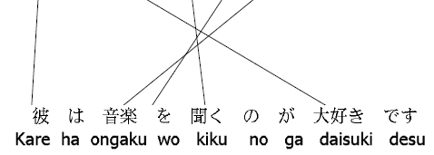
Yamada and Knight (2001): Lý do cần cú pháp

Slide 56
Mô hình dựa trên cú pháp
Cây cú pháp (tiếng Anh)
Câu (tiếng Nhật)
Mô hình dịch
Tiền xử lý câu tiếng Anh bằng bộ PTCP
Thực hiện các phép tính xác suất trên cây cú pháp
Sắp lại trật tự các nút
Chèn nút mới vào
Dịch các từ ở lá

Slide 57
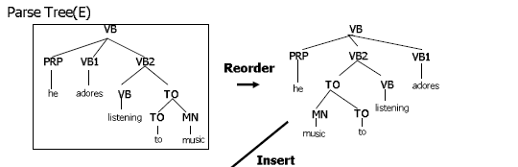
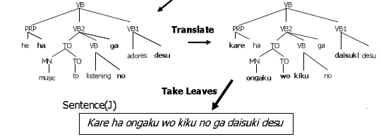
Cây cú pháp (Anh) → câu (Nhật)

Slide 58
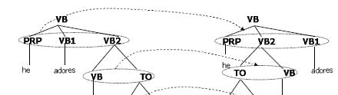
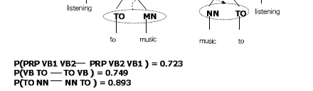
1. Sắp lại trật tự
Đặc trưng điều kiện = dãy các nhãn con

Slide 59

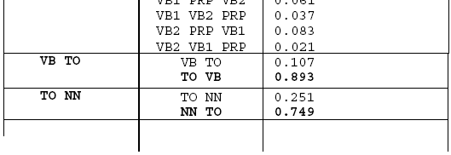
Bảng tham số: sắp lại
Trật tự gôc
Sắp lại
P(Sắp lại| Trật tự gốc)

Slide 60
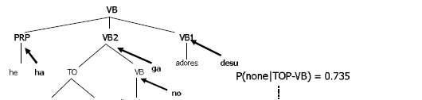
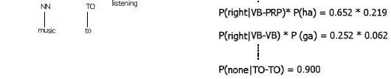
2. Chèn
Đặc trưng điều kiện = nhãn cha & nhãn nút (vị trí) & none (là từ)

Slide 61


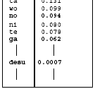
Bảng tham số: chèn

Slide 62
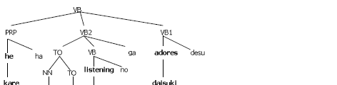

3. Dịch
Đặc trưng điều kiện = từ (tiếng Anh)

Slide 63


Bảng tham số: Dịch
Ghi chú: Dịch thành NULL → xóa

Slide 64
Thử nghiệm
Dữ liệu luyện: 2000 cặp câu J-E
J: tách từ sử dụng Chasen
E: PTCP sử dụng bộ PTCP Collins
Luyện trên 40000 câu từ Treebank, độ cx ~90%
E: từ cây cú pháp, xác định trật tự từ và chuyển đổi (SVO <-> SOV)
Luyện sử dụng EM: 20 vòng lặp

Slide 65
Kết quả
 | Điểm trung bình | #câu
Y/K model | 0.582 | 10
IBM model 5 | 0.431 | 0
Điểm trung bình được tính trên 3 người với 50 câu
ok(1.0), không chắc (0.5), sai (0.0)
chỉ tính độ chính xác

Slide 66
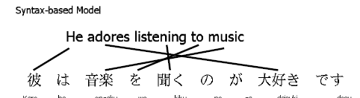
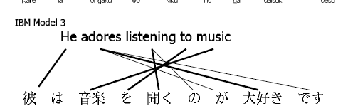
Kết quả: gióng hàng 1

Slide 67
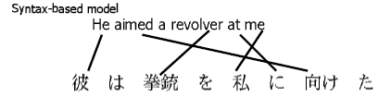
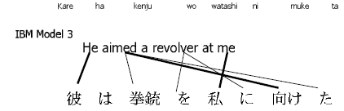
Kết quả: gióng hàng 2

Slide 68
Một số mã nguồn mở
Xem http://fosmt.org/
Moses
Giza++

Slide 69
Một số hệ thống dịch máy trên Internet
http://www.google.com/language_tools?hl=en
http://www.systransoft.com/index.html
http://babelfish.altavista.digital.com/

Slide 70
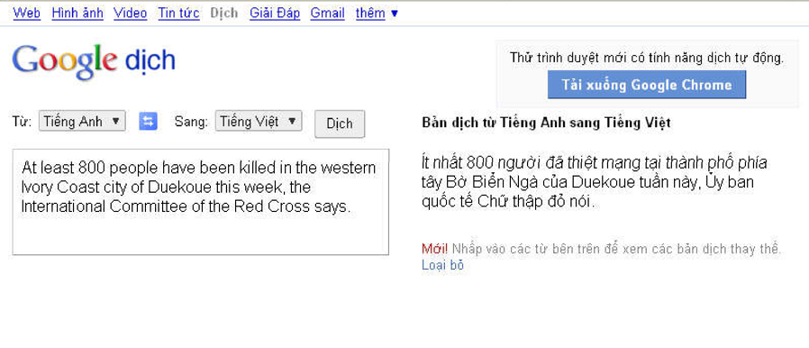

Slide 71
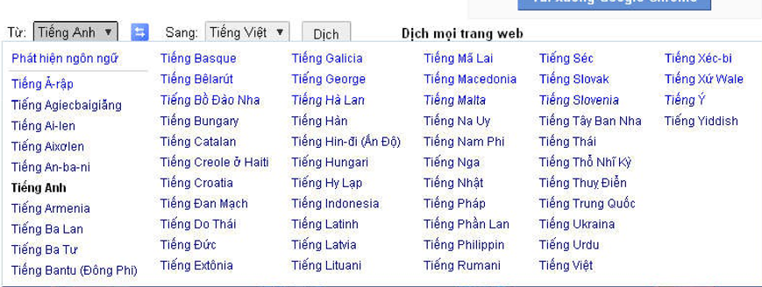

Slide 72
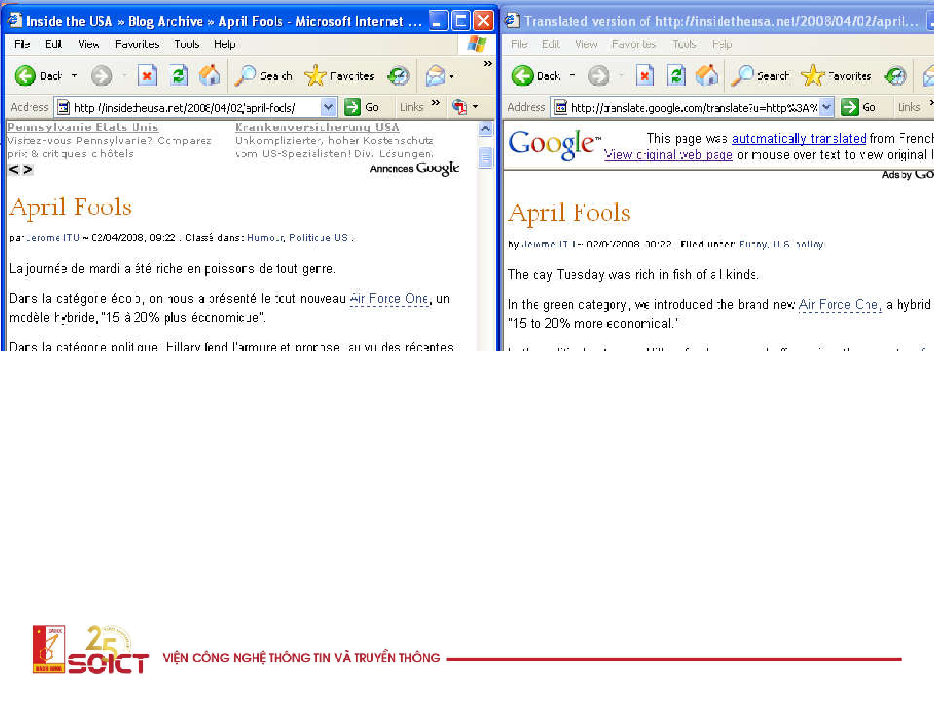
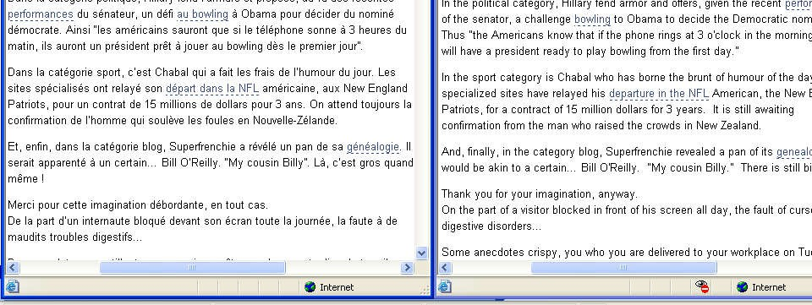

Slide 73
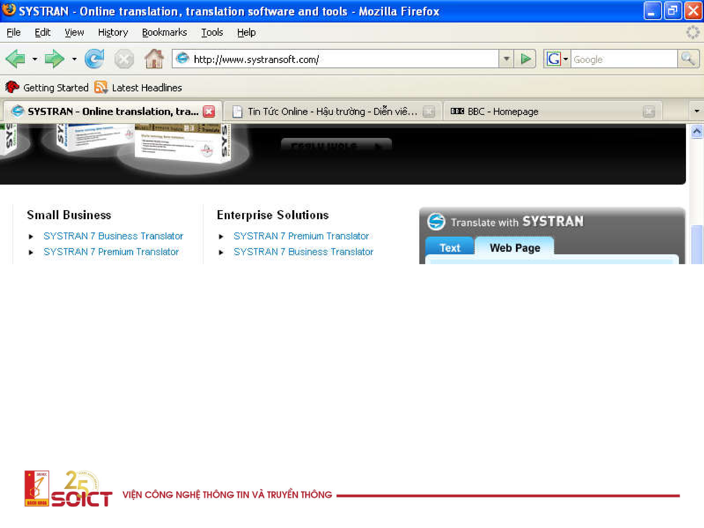
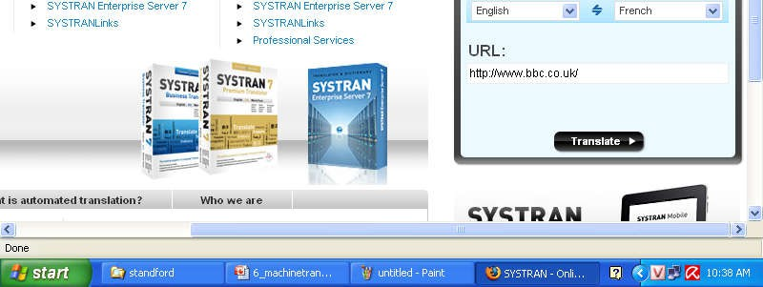

Slide 74
